Slide 1
Implémentation de la méthode d’Inpainting
DI FOLCO Maxime – GIROT Charly – JALLAIS Maëliss

Slide 2
Introduction
Objectif :
- Reconstruction d'images détériorés
- Suppression d’objets d’une image défini par l’utilisateur.
^{IMAGE D’ILLUSTRATION}

Slide 3
Sommaire
Etude de l’existant
Approche choisie
Présentation de la méthode
Algorithme
Implémentaiton
Résultats
Limitations
Conclusion

Slide 4
Etude de l’existant
Deux grandes approches :
Reconstruction de structures
Synthèse de texture

Slide 5
Etude de l’existant
Reconstruction de structure :
Principe : Consiste a propager la couleur vers l'intérieur de la zone a inpainter, dans le sens des lignes de niveaux.

Slide 6

Etude de l’existant
Reconstruction de structure :
Avantages : suffisant pour restauration simple d'image. Rapide et facile à mettre en place. Conserve les structures linéaires de l’images.

Slide 7
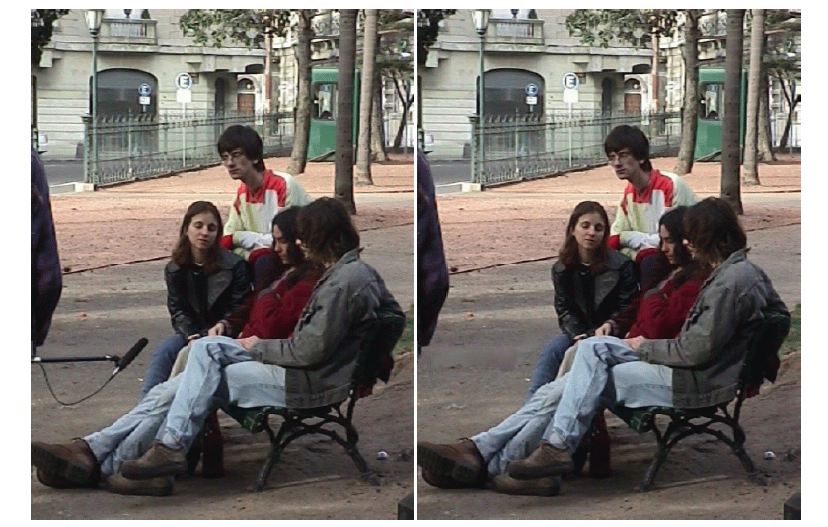
Etude de l’existant
Inconvénients : défaillant pour supprimer des objets d'une image

Slide 8
Etude de l’existant
Synthèse de texture :
Principe : Répéter des échantillons de textures 2D stochstiquement

Slide 9
Etude de l’existant
Synthèse de texture :
Avantages : Génère efficacement de nouvelles textures en échantillonnant et copiant des valeurs de la source

Slide 10
Etude de l’existant
Synthèse de texture :
Inconvénients : Ne conserve pas les structures « linéaires de l’image » (lignes et contours dans une image )

Slide 11
Approche choisie
Region filling and Object Removal by Exemplar-Based Image Inpainting
Algorithme qui combine les avantages des 2 approches : permet la propagation de la texture et des structures de l’image.

Slide 12
Présentation de la méthode
Algorithme :
-Sélection manuelle du masque de l’image Ω
Tant que traitement fini :
1.a Identification des frontières δΩ
1.b Calcul des priorités P(p) pour les points de δΩ
P(p) = C(p) x D(p) avec C(p) confidence terme et D(p) le terme data
2.a Cherche la patch P avec la priorité maximum (centre du patch appartient à la bordure)
2b Trouver le patch Q de la source le plus proche du patch P
2c copie du patch Q sur le patch P
3 On actualise les C(p)

Slide 13
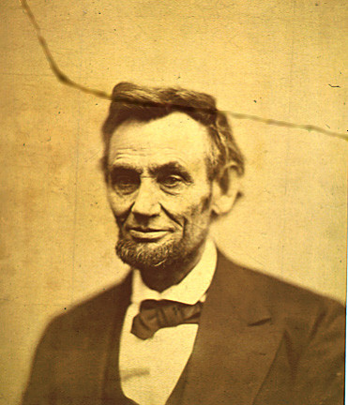
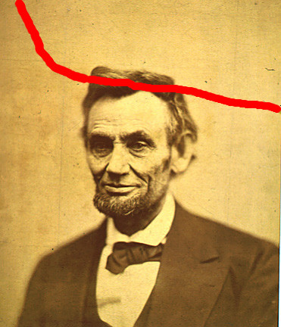
Algorithme
Sélection manuelle du masque de l’image Ω

Slide 14
Algorithme
1.a Identification des frontières δΩ

Slide 15
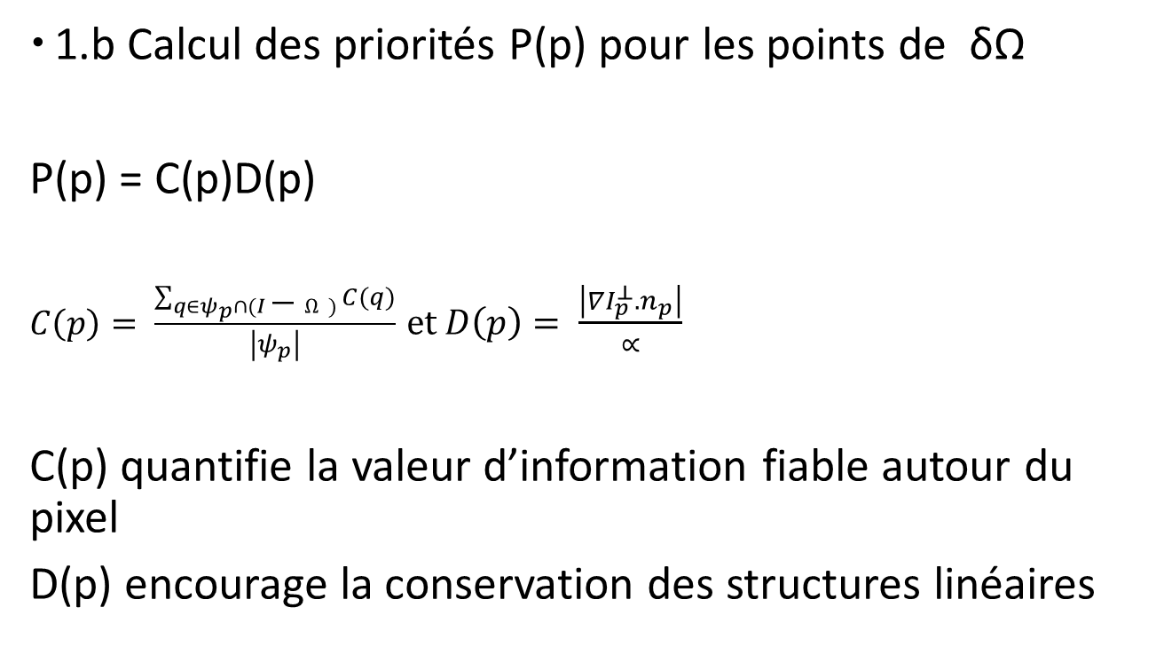
Algorithme
1.b Calcul des priorités P(p) pour les points de δΩ
P(p) = C(p)D(p)
$C\left(p\right)= \frac{\sum_{q∈ψ_{p}∩(I \text{− }Ω)}{C(q)}}{\left|ψ_{p}\right|}$ et $D\left(p\right)= \frac{\left|∇I_{p}^{⊥}. n_{p}\right|}{∝}$
C(p) quantifie la valeur d’information fiable autour du pixel
D(p) encourage la conservation des structures linéaires

Slide 16
Algorithme
2.a Cherche la patch P avec la priorité maximum (centre du patch appartient à la bordure)
2b Trouver le patch Q de la source le plus proche du patch P

Slide 17
Algorithme
2c copie du patch Q sur le patch P
3 On actualise les C(p)

Slide 18
Implémentation
Implémentation en C++
Utilisation de la bibliothèque OpenCV
3 classes :
La classe image
La classe regionfill
La classe patch

Slide 19
Implémentation
La classe image :
Permet de gérer le chargement, l’affichage et l’écriture d’image.
Aucun calcul effectué ici
Lien avec la classe regionfill

Slide 20
Implémentation
La classe regionfill
Classe où tous les calculs sont faits
Récupère les images chargées dans la classe image
Lien fort avec la classe patch

Slide 21
Implémentation
La classe Patch:
Permet de créer un patch de l’image
Utile pour la recherche de meilleur patch

Slide 22
Résultats
Mettre les bonnes images

Slide 23
Limitations
Importance de la taille du patch
Echec de reconstruction sur les bordures de l’image
Lab : SSD sous norme CIE 74, échoue parfois à détecter un patch similaire

Slide 24
Améliorations futures
SSD sous norme CIE 94 ou 2000 - prendre en compte l’uniformit´e perceptuelle
Patch de taille variable pour minimiser la distance à chaque application de texture
Zone de recherche du patch à identifier (pas dans toute l’image) - Gain de temps et éventuellement de

Slide 25
Améliorations futures
Résultat avec des patchs plus cohérent dans la région proche
Interface graphique pour masquage manuel
Utilisation des GraphCut pour sélectionner la meilleure zone `a appliquer lors de recouvrement de patch

Slide 26
Conclusion

